Slide 1

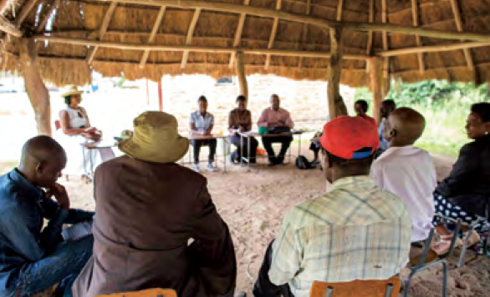

Acompanhamento e Monitorização
Métodos de Implementação
Escreva o nome da sua organização aqui.

Slide 2
ONDE ESTAMOS?:
Acompanhamento e Monitorização nos 4 Passos de SHEP
4 Passos | Actividades
1. Partilhar o objectivo com os agricultores. | Seminário de Sensibilização
2. A consciencialização dos agricultores é aumentada. | Pesquisa Participativa de Linha de Base (opcional) Fórum dos Intervenientes Pesquisa de Mercado
3 . Os agricultores tomam decisões. | Selecção de Culturas Alvo Elaboração do Calendário de Culturas
4. Os agricultores adquirem habilidades. | Formações no Terreno
Acompanhamento e monitorização (incluindo a Pesquisa Participativa Final)
Acompanhamento e Monitorização é quando os agricultores revêem o que aprenderam e alcançaram.

Slide 3
PARTE 1: CONCEITO

Slide 4

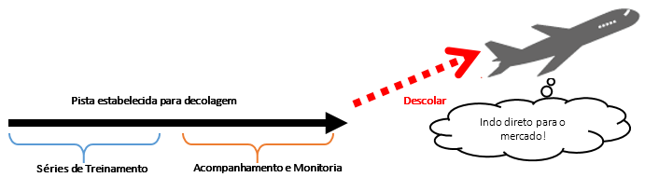
PORQUÊ?: Objectivos da Monitorização e Acompanhamento
Visa assegurar a aplicação efectiva, pelos agricultores, das técnicas e conhecimentos ensinados.
Não só analisa as práticas de produção dos agricultores, mas também avalia o seu progresso de comercialização e outros trabalhos colectivos como um grupo.
O acompanhamento e monitorização assegura que a aprendizagem dos agricultores durante as formações SHEP se mantenha verdadeiramente na sua mente.

Slide 5

O QUÊ?: Perfil da Monitorização e Acompanhamento
Visitar periodicamente os agricultores para garantir que estão a aplicar os conhecimentos que aprenderam.
Monitorizar o progresso das actividades descritas nos Calendários de Culturas dos grupos.
A Pesquisa Participativa Final é realizada utilizando quase os mesmos formatos de pesquisa que a Pesquisa Participativa de Linha de Base.
Os dados da Pesquisa Final são analisados com o objectivo de comparação com os resultados da Pesquisa da Linha de Base.

Slide 6
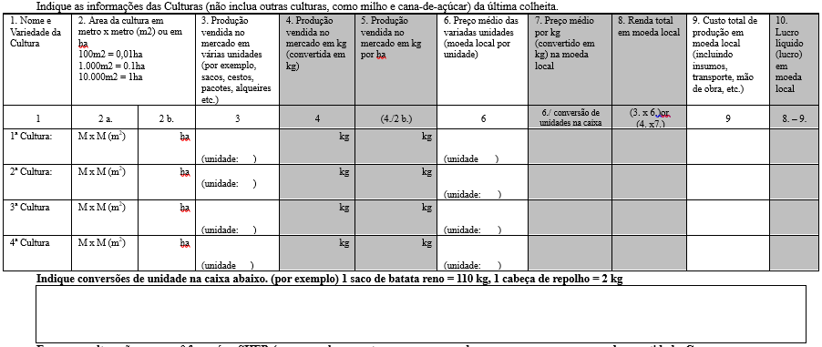
FORMATO: Formulários do Questionário da Pesquisa Final
Pesquisa Final Parte 1- Produção, Rendimento e Custo
O mesmo formulário que o Formulário da Pesquisa de Linha de Base, excepto para as colunas onde os agricultores são solicitados a escrever
informação sobre as alterações que fizeram após SHEP

Slide 7
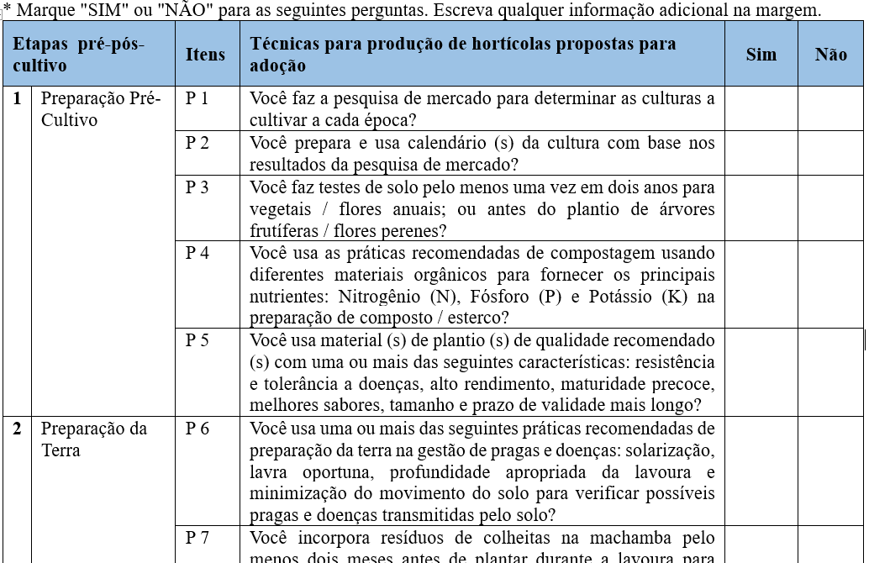
FORMATO: Formulários do Questionário da Pesquisa Final
Pesquisa Final Parte 2- Técnicas Agrícolas
O mesmo formulário que o Formulário da Pesquisa de Linha de Base, excepto para as colunas onde os agricultores são solicitados a escrever
informação sobre as alterações que fizeram após SHEP

Slide 8

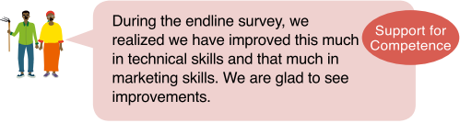
COMO?: Dicas Chave de Implementação
A Pesquisa Participativa Final deverá dar aos agricultores oportunidades de confirmar o quanto melhoraram através da sua experiência na participação em SHEP.
Aumentando a motivação
Apoio à Autonomia
Fomos lembrados do objetivo do SHEP durante as visitas de acompanhamento. Trabalharemos duro para atingir a meta e nos tornarmos agricultores de sucesso.
・A Pesquisa Participativa Final deverá dar aos agricultores oportunidades de confirmar o quanto melhoraram através da sua experiência na participação em SHEP.
Aumentando a motivação
Durante a pesquisa final, percebemos que melhoramos muito nas habilidades técnicas e nas habilidades de marketing. Estamos felizes em ver melhorias.
Apoio à Competência

Slide 9
PARTE 2: PRÁTICA

Slide 10
PASSO: Procedimentos de Implementação
Visitar os grupos de agricultores periodicamente para dar conselhos e acompanhar o progresso da implementação da actividade.
Consultar os resultados da "Pesquisa de Linha de Base - Parte 2- Técnicas Agrícolas" e avaliar quanto os agricultores têm vindo a melhorar em termos de adopção de técnicas. Prestar apoio quando necessário.
Consultar os Calendários de Culturas e monitorizar o progresso da implementação da actividade. Fornecer consulta sempre que necessário.

Slide 11
PASSO: Procedimentos de Implementação
Recolher informação qualitativa sobre género, ou seja, histórias de sucesso, para ver como a igualdade de género e o empoderamento das mulheres têm contribuído para alcançar o objectivo dos grupos.
Realizar a Pesquisa Participativa Final utilizando dois tipos de formatos.
Submeter os formulários preenchidos ao gabinete designado (Alterar para uma secção apropriada - por exemplo, Unidade de Projecto, gabinete central do ministério, etc., onde será feita a análise) Dar feedback aos agricultores quando os dados analisados forem devolvidos aos extensionistas.

Slide 12
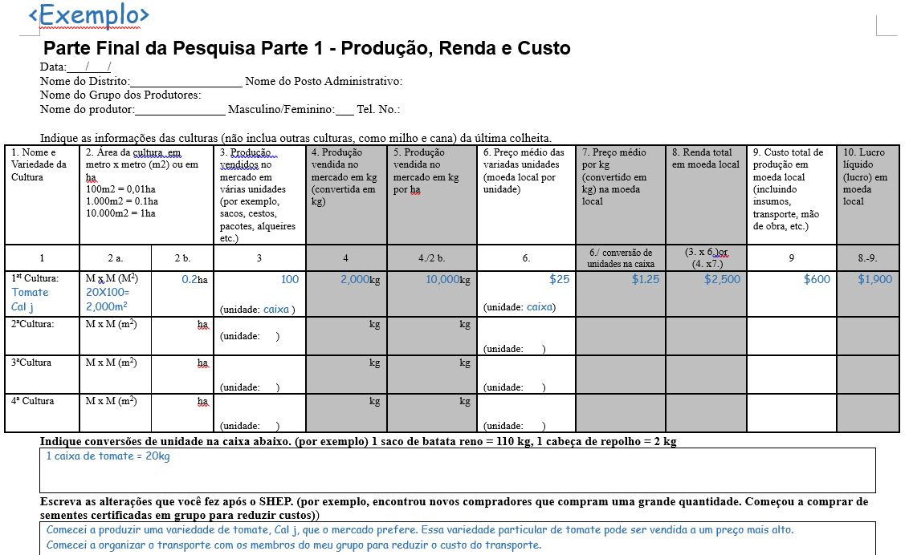
Preenchimento da Folha de Produção, Rendimento & Custo
Informação básica sobre o agricultor
Produção, rendimento & custo
Conversão da unidade
“Mudanças” após SHEP

Slide 13
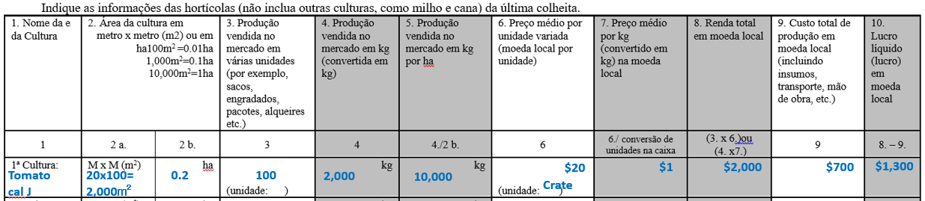
Preenchimento da Folha de Produção, Rendimento & Custo
1 Nome e Variedade da Cultura
→Indique o nome e variedade da cultura cultivada na última época agrícola.
2 (2a. & 2b.) Área de cultivo em metro x metro (m²) ou hectare (ha)
→Espaçamento pode ser utilizado para estimar a área em cultivo

Slide 14
Preenchimento da Folha de Produção, Rendimento & Custo
3 Produção vendida no mercado em várias unidades (por exemplo, sacos, caixas, maços, alqueires, etc.)
→ Quantidade total vendida no mercado.
4 [Cálculo automático - sem necessidade de escrever nesta coluna desde que a conversão seja indicada]. Produção vendida no mercado em kg
→ Os agricultores podem escrever em kg nesta coluna em vez de escreverem na coluna 3.

Slide 15
Preenchimento da Folha de Produção, Rendimento & Custo
5 (4/2b.) [Cálculo automático - sem necessidade de escrever nesta coluna] Produção vendida no mercado em kg por hectare
Analisar a produtividade. Os agricultores não precisam de escrever nesta coluna.
6 Preço médio por unidade variada (moeda local por unidade)
Preço comercializado por unidade

Slide 16
Preenchimento da Folha de Produção, Rendimento & Custo
7 (6/unidade de conversão em caixa) [Cálculo automático - sem necessidade de escrever nesta coluna] Preço médio por kg em moeda local
Os agricultores não precisam de escrever nesta coluna se não souberem o preço por kg.
8 (3X6) ou (4X7) [Cálculo automático - sem necessidade de escrever nesta coluna] Rendimento total em moeda local
Este é o rendimento total da cultura.

Slide 17
Preenchimento da Folha de Produção, Rendimento & Custo
9 Custo total de produção em moeda local
Custo das sementes, materiais de plantação, fertilizantes/ adubos, pesticidas, postos de trabalho, custos de mão-de-obra, custos de transporte & comercialização,etc.
10 (8-9) [Cálculo automático - sem necessidade de escrever nesta coluna] Rendimento líquido (lucro) em moeda local
Este é o lucro total da colheita.

Slide 18
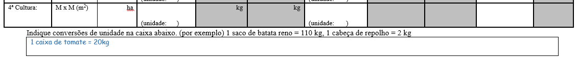
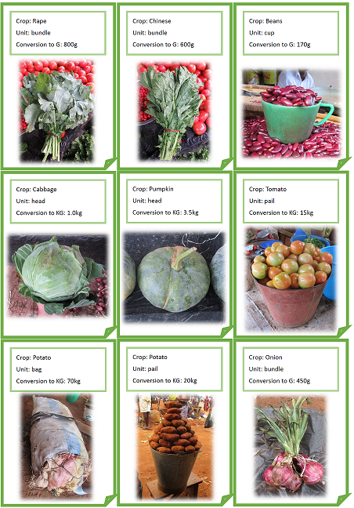
Preenchimento da Folha de Produção, Rendimento & Custo
Indique, na caixa, as unidades de conversão
  <exemplo>
  1 saco de batata irlandesa 110kg
  1 cabeça de repolho = 2kg
  1 caixa de tomate = 20kg
Uma tabela de conversão como esta será útil

Slide 19
Preenchimento da Folha de Produção, Rendimento & Custo
Na caixa, enumere várias "alterações" que os agricultores fizeram após SHEP.
Recolher informação sobre as suas mudanças na produção, comercialização e trabalho colectivo como grupo.
  <Exemplo>
  “ Comecei a produzir uma variedade de tomates, Cal J, que o mercado prefere.”
  “Comecei a arranjar transporte com os membros do meu grupo para reduzir os custos de transporte.”

Slide 20
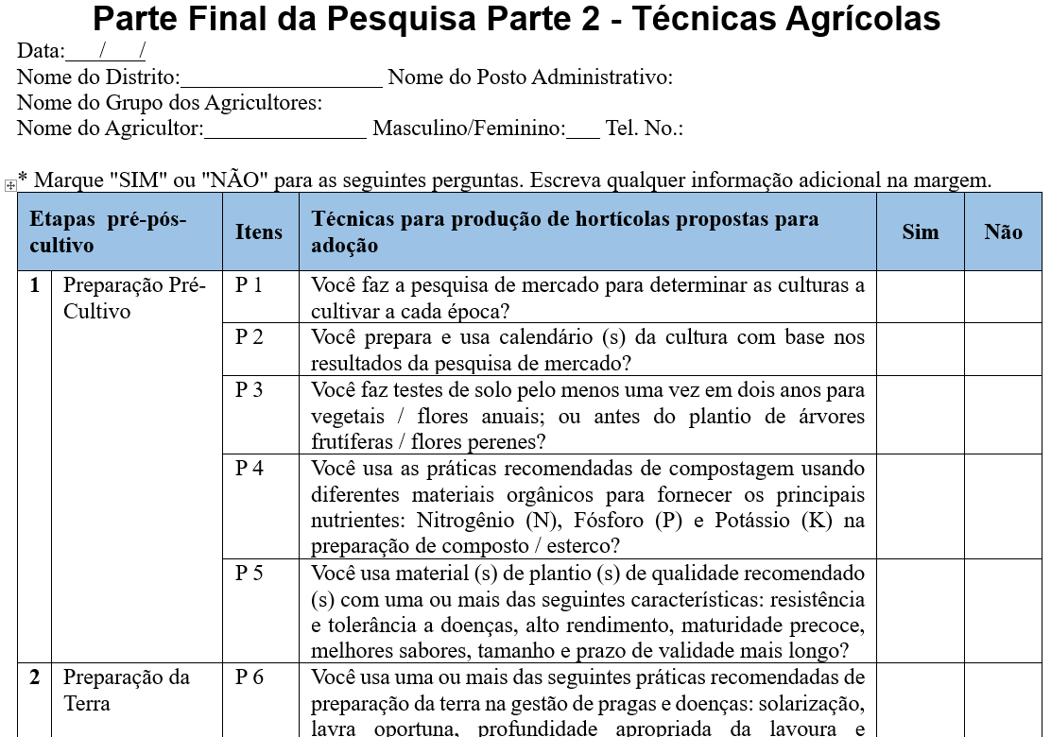
Preenchimento da Ficha de Técnicas Agrícolas
Informação básica sobre o agricultor
Perguntas para avaliar as técnicas agrícolas do agricultor

Slide 21
Preenchimento da Ficha de Técnicas Agrícolas
Se a resposta for "Sim", basta assinalar (✓) a caixa da esquerda marcada com "Sim".
Se a resposta for "Não", basta assinalar (✓) a caixa da esquerda marcada com "Não".
Esperamos que o número de "Sim" seja superior ao do resultado da Pesquisa de Linha de Base.
Discuta as técnicas que tiveram muitas respostas "Não" com os agricultores para ver se estes têm alguma dificuldade em adoptar tais técnicas.

Slide 22
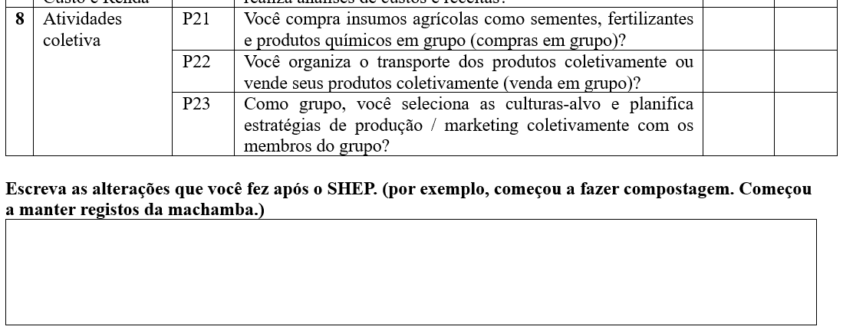
Preenchimento da Ficha de Técnicas Agrícolas
“Mudanças” após SHEP
Na caixa, enumere as várias " mudanças " que os agricultores fizeram após SHEP.
  <exemplo>
  “Comecei a fazer composto.”
  “Mudei de dispersão para plantio em fila.”
Recolha informação sobre as suas alterações de técnicas

Slide 23
LISTA DE CONTROLO: Pontos a serem confirmados após a Monitorização e Acompanhamento
Os agricultores-alvo compreendem os seus pontos fortes e fracos e recebem orientação e aconselhamento específicos para melhorarem ainda mais.
Os agricultores-alvo compreendem quando e como podem "graduar-se" no SHEP.
Os agricultores-alvo estão empenhados em continuar a adoptar as técnicas de produção e comercialização no futuro.
O rácio homens-mulheres dos participantes é equilibrado.
A qualidade da participação de membros masculinos e femininos é revista.
Os dados desagregados por sexo são recolhidos e analisados.
As mudanças nos papéis de género entre marido e mulher são revistas.
As mudanças na tomada de decisões entre marido e mulher são revistas.

Slide 24
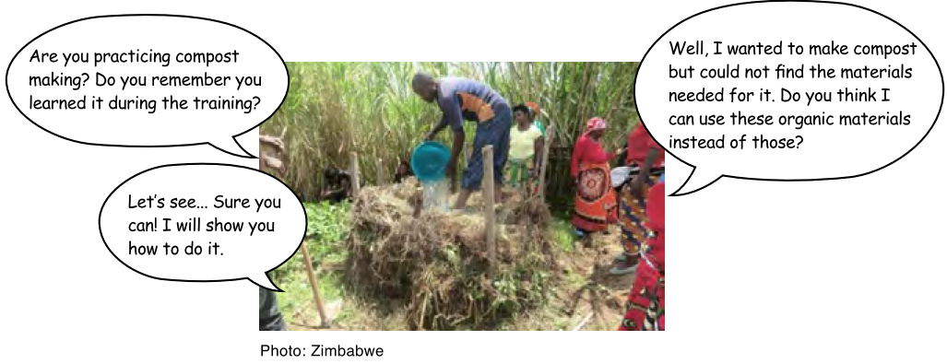
Monitorização e Acompanhamento em Acção
Você está praticando a compostagem?
Você se lembra que aprendeu durante o treinamento?
Bem, eu queria fazer compostagem, mas não consegui encontrar os materiais necessários para isso. Você acha que posso usar esses materiais orgânicos em vez deles?
Vamos ver ...
Claro que você pode! Eu vou te mostrar como fazer isso.

Slide 25

RESOLUÇÃO DE PROBLEMAS
E se os agricultores ficarem desmotivados devido ao fracasso de uma cultura? → SHEP apoia as necessidades psicológicas dos agricultores em termos de autonomia. Através da sua experiência SHEP, os agricultores sentem-se "donos" de todo o processo de planeamento, tomada de decisões, e assunção de riscos. Por conseguinte, não se tornam facilmente desmotivados.
E se os agricultores não adoptarem, suficientemente, as técnicas de produção? → O processo e o tempo necessário para que cada agricultor adopte novas técnicas variam. Partilhar histórias de sucesso e melhores práticas com os agricultores pode ser eficaz para os encorajar a adoptar novas competências.

Slide 26
RESOLUÇÃO DE PROBLEMAS
Os grupos de agricultores foram desintegrados. O que devemos fazer quanto a isso?
→ Tentar averiguar o que correu mal e em que momento. É importante que os agricultores compreendam que assegurar um volume de produção é um factor essencial para os pequenos agricultores aumentarem a rentabilidade da actividade agrícola. Reconsiderar a composição do grupo, se achar absolutamente necessário reorganizar o grupo.

Slide 27
Caminho a seguir: Calendário de Implementação, Reporte, adicione qualquer outra informação necessária aqui.

